Slide 1
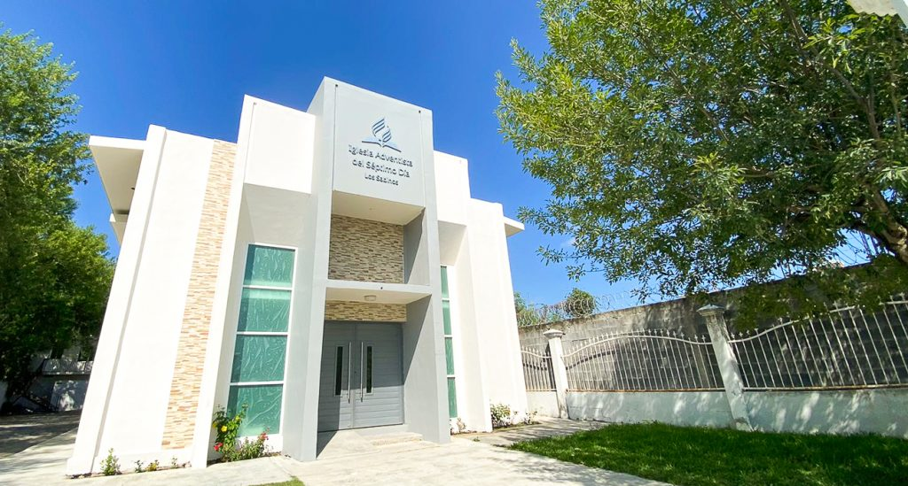
“UNIÉNDONOS EN AMOR: EMBELLECIENDO NUESTRO HOGAR ESPIRITUAL”
MÁS CERCA DE LA IGLESIA
ESCUELA SABÁTICA
IGLESIA ADVENTISTA DEL 7° DÍA

Slide 2
SERVICIO DE CANTO
#518 “JESÚS ESTÁ BUSCANDO VOLUNTARIOS HOY”,
#497 “MANOS”

Slide 3
BIENVENIDA
Hermano, soy feliz de que tú también pertenezcas a esta gran familia
¡Bienvenidos a este programa!

Slide 4
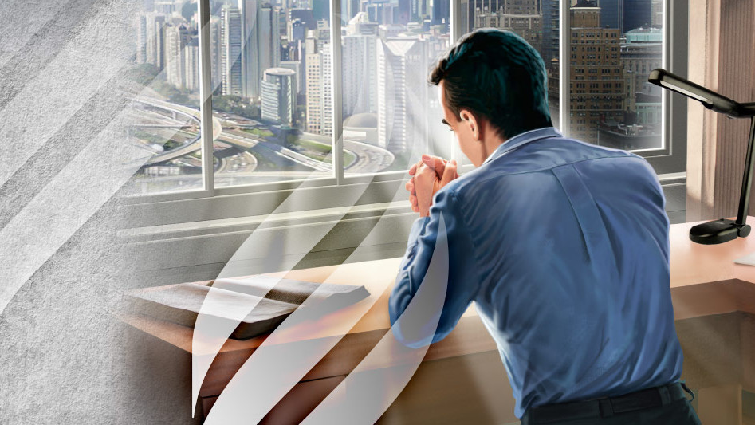
ORACIÓN DE RODILLAS
Padre, gracias por el privilegio que nos das de pertenecer a una gran familia, ayúdanos a ser
verdaderos y dignos representantes tuyos aquí en la tierra

Slide 5
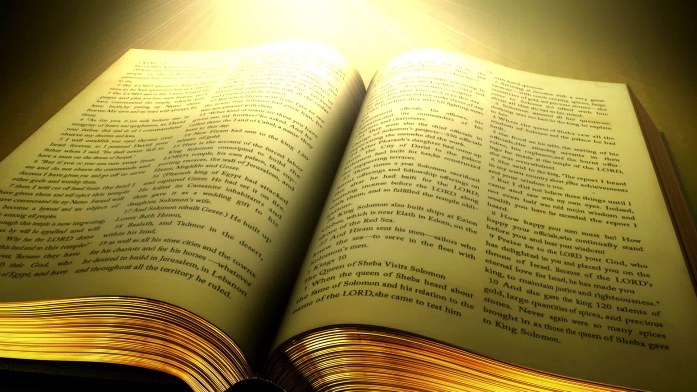
LECTURA BÍBLICA
Romanos 12:5 (NVI): También nosotros, siendo muchos, formamos un solo cuerpo en Cristo, y cada
miembro está unido a todos los demás.

Slide 6
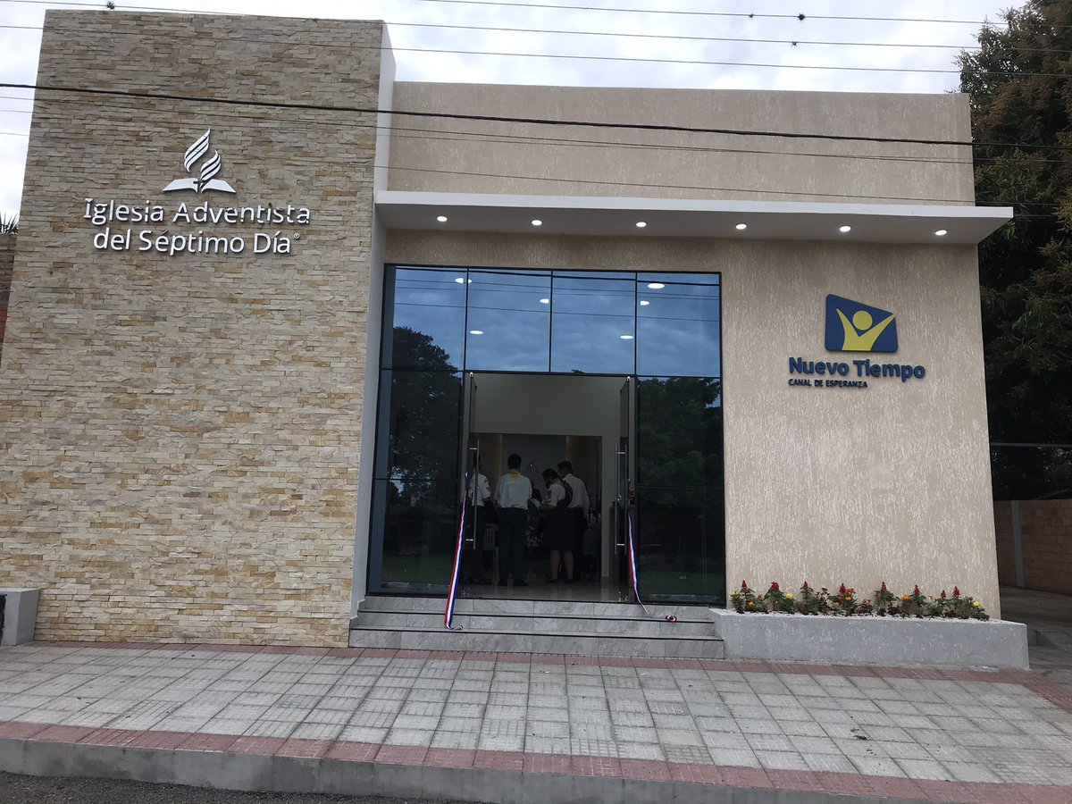
PROPÓSITO
Reflexionar acerca la gran familia a la que pertenecemos como adventistas y motivarnos
a unificarnos visualmente con la Identidad Visual de la Iglesia al pintar nuestros templos con el color
y logo oficial del manual de identidad de la Unión Interoceánica

Slide 7
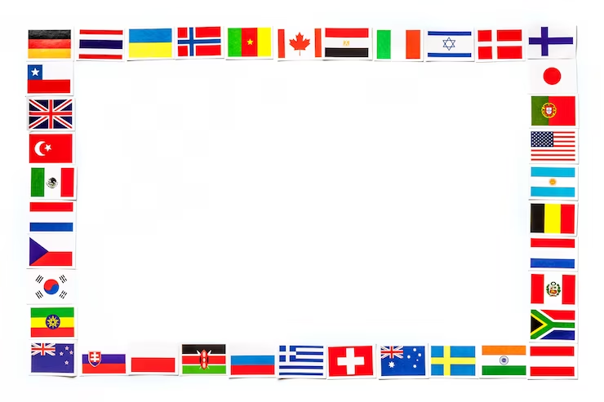
La familia de la Iglesia Adventista del Séptimo Día tiene presencia en 213 de los 235 territorios
reconocidos por las Naciones Unidas. Con presencia en África, Asia, Europa, América y en países como Hong Kong, Ucrania, Israel, Nigeria, Ghana, Liberia, Singapur, Fiji, Australia, por mencionar algunos. Somos muy diversos en idiomas y culturas. Oramos, leemos, pensamos todos de diferente forma, pero en medio de esa diversidad hay cosas que nos unen, como el amor por Jesús, el gozo del
sábado y el anhelo de la segunda venida y eso, nos hace una sola familia en Cristo

Slide 8
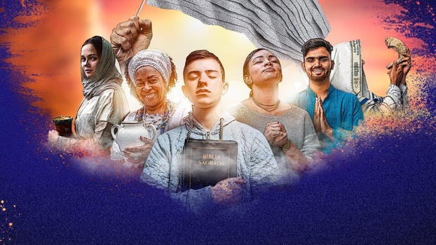
¿Te habías dado cuenta que Dios se identifica con imágenes fraternales? Padre, Hijo y Espíritu Santo.
Dios tiene una familia y nos creó para ser parte de ella, porque quiere que reinemos con él para
siempre. Cuando decidimos depositar nuestra fe en Cristo, Dios se convierte en nuestro Padre y
nosotros en sus hijos; los demás creyentes se convierten en hermanos y hermanas, y la iglesia, en
nuestra familia espiritual.

Slide 9
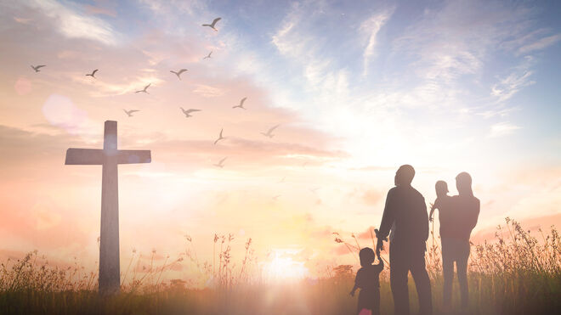
HIMNO DE ALABANZA
#531 “LA FAMILIA DE DIOS”

Slide 10
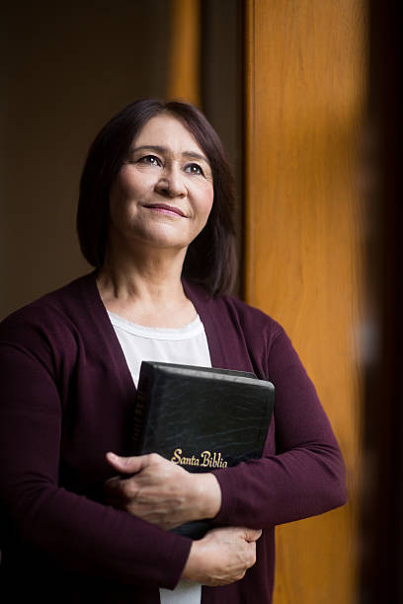
Después de convertirte en hijo de Dios, el siguiente paso natural que debes dar es convertirte en
miembro de una congregación. Cuando te comprometes con Cristo, te conviertes en cristiano; pero te
conviertes en miembro de una iglesia cuando te comprometes con un grupo específico de creyentes.
La primera decisión trae la salvación, la segunda, comunión e identidad de un grupo selecto en el
mundo.

Slide 11
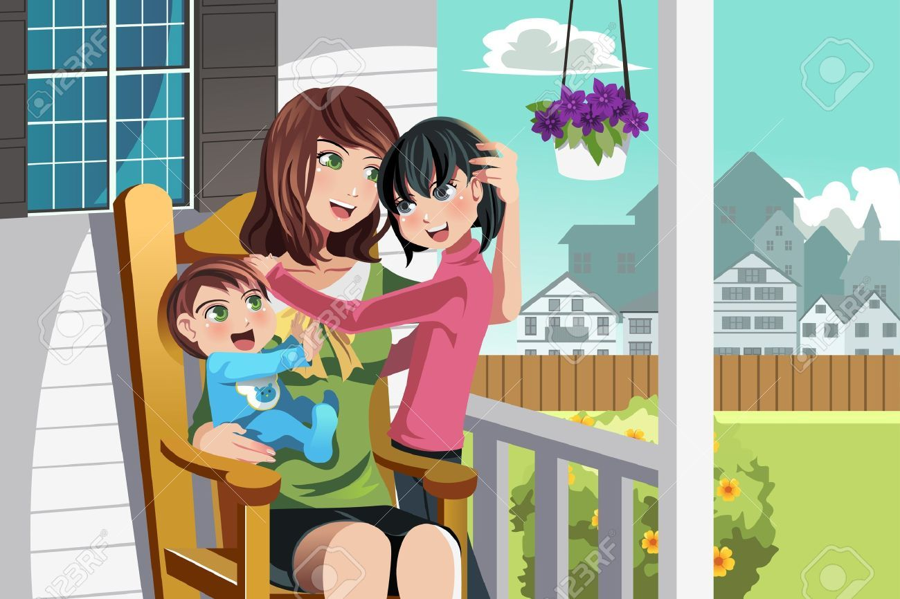
NUEVO HORIZONTE
INVERSIÓN
TESTIMONIO

Slide 12
Como iglesias, ministerios y organizaciones hemos dedicado mucho tiempo a tratar de destacarnos,
tanto que a veces resulta difícil decirle a la gente que estamos todos juntos, que pertenecemos a la
misma organización y somos una sola iglesia. ¿Sabías que la Iglesia Adventista tiene una tipografía
registrada llamada “Advent Sans”? Al usar esta tipografía, el nombre de la Iglesia puede ser escrito
en 91 idiomas diferentes.

Slide 13
La verdadera comunión es mucho más que asistir a los cultos el sábado por la mañana.
Es experimentar la vida juntos. Consiste en amar desinteresadamente, compartir con corazón sincero,
servir en la práctica, hacer sacrificios, consolar, alabar juntos, hacer todas las cosas "con excelencia"
y dar "honra a Dios" en todo lo que hacemos, tal como nos dice 1 Corintios 10:31 y Colosenses 3:17.

Slide 14
HIMNO DE ALABANZA
Busquemos hoy la excelencia en la representación de la fe comenzando con nuestro templo.
A continuación, tendremos un canto especial himno
#587 “TE DEDICAMOS, OH SEÑOR”

Slide 15
MISIONERO MUNDIAL
CLEANING

Slide 16
La Iglesia Adventista Mundial desde el año 2017, ha adoptado un nuevo sistema de identidad visual global para unificar visualmente quiénes somos y qué nos caracteriza.
Está propuesta un elemento
distintivo que es la “Columna de la creación” Esta es una estructura de siete columnas, donde seis de ellas pueden ser llenadas con texto, imágenes, ilustraciones o patrones, en estas seis columnas se debe
comunicar lo que se desea, pero en la séptima columna, debe ser apartada para ser especial y diferente, como un recordatorio de la celebración del sábado.

Slide 17
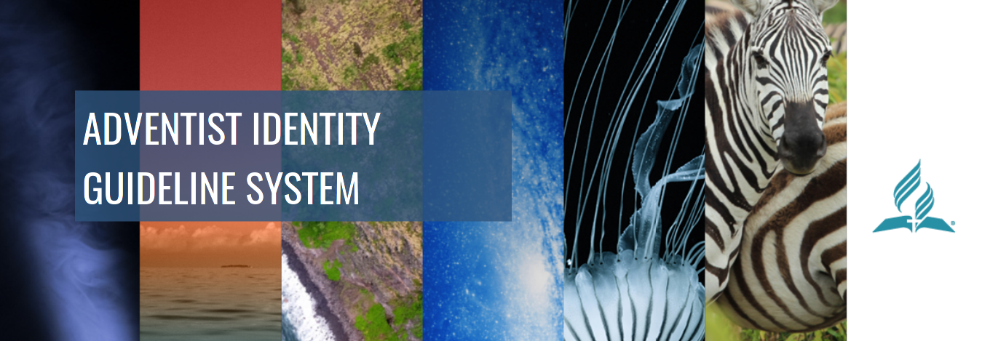

Slide 18
La Unión Mexicana Interoceánica tiene un manual de identidad corporativa que está unido a este
sistema mundial, que abarca tópicos como la misión, visión y valores, el símbolo de la iglesia,
tipografías, paleta de colores, la columna de la creación y algunas aplicaciones visuales. Todos estos
elementos nos conectan a la Iglesia Mundial.

Slide 19
INFORME
SECRETARIAL

Slide 20
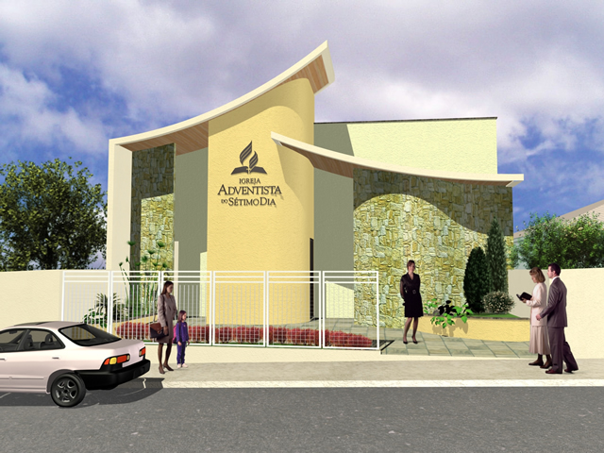
Hoy es un buen momento para recordar cómo está nuestra gratitud a Dios por pertenecer a esta gran
familia, cómo está la casa de oración donde nos reunimos ¿Está bien cuidada, limpia, pintada
adecuadamente? ¿El logo que tiene es el correcto? ¿Nuestro templo glorifica el nombre de Dios? Si
nos dirigimos a la siguiente iglesia que está más cerca, ¿es parecida a la nuestra, tienen los mismos
colores? ¿Es un lugar que refleje el poder, la grandeza y la superioridad de Dios?

Slide 21
La identidad visual es importante en la iglesia adventista, porque nos da facilidad de reconocimiento,
proyecta una imagen sólida, da confianza, facilita la comunicación y nos permite diferenciarnos. Lo
que buscamos al fortalecer la identidad es que las personas puedan identificar rápidamente nuestros
valores y creencias al ver un templo o material de la Iglesia Adventista.

Slide 22
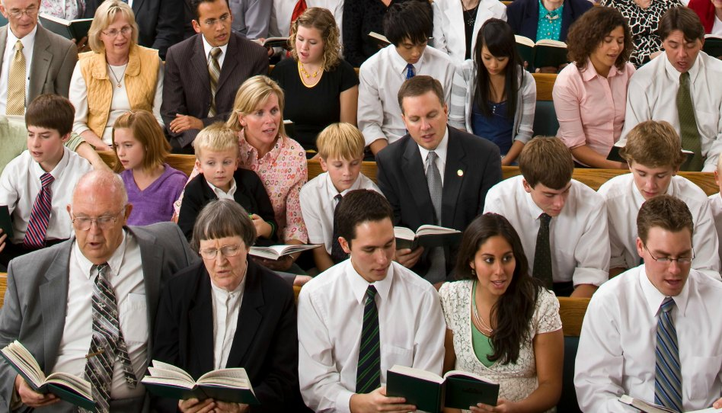
En medio de las actividades de nuestra rutina como iglesia, es importante tomar un tiempo para alabar,
adorar, conectarnos con Dios y nuestros hermanos. La Biblia enfatiza la importancia del orden y la decencia en el culto y en la adoración, como lo vemos en 1 Corintios 14:40. Tener una identidad visual sólida y coherente puede contribuir a mantener un orden visual en la iglesia, lo que puede ayudar en nuestros momentos de adoración, comunicación y testificación

Slide 23
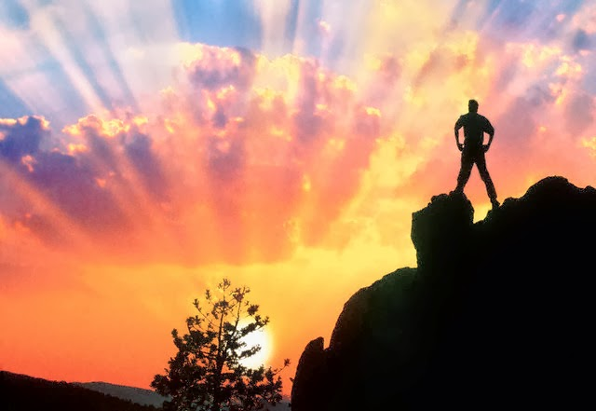
Se nos ha dado la encomienda levantarnos y resplandecer, pues la gloria de Jehová ha nacido en
nosotros. Hoy decidimos brillar, ser diferentes en nuestra comunidad, en nuestra colonia, resplandecer
en medio de las tinieblas al alimentarnos de la luz mayor: Dios.

Slide 24
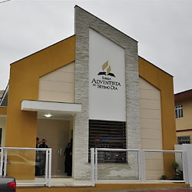
Decidimos dedicar tiempo para
voltear a ver a nuestro templo y poner manos a la obra para que pueda ser un punto de encuentro, de
comunión, de adoración, de predicación y de refugio para los que aún no conocen de Jesús. Juntos,
podemos hacer de nuestra iglesia un lugar aún más acogedor, presentable, un lugar donde el amor de
Cristo brille a través de cada pared, rincón y fachada. ¡Tomemos juntos este compromiso de
representar a Cristo a través de nuestra iglesia de la mejor manera!

Slide 25
CONCLUSIÓN
Danos Señor ese deseo de trabajar y dar lo mejor para ti. Ayúdanos a reconocer las necesidades que tu iglesia tiene y pon el deseo en nuestros corazones de ponerte en primer lugar en cada aspecto de nuestra vida.
Ayúdanos a honrarte, servirte y ser verdaderos representantes tuyos aquí en la tierra y vivir con gozo en nuestros corazones de tener ese privilegio. Gracias por tu amor, gracias por la familia mundial y por la misión que has puesto en nosotros. Pedimos todo esto en el nombre de Jesús, Amén.

Slide 26
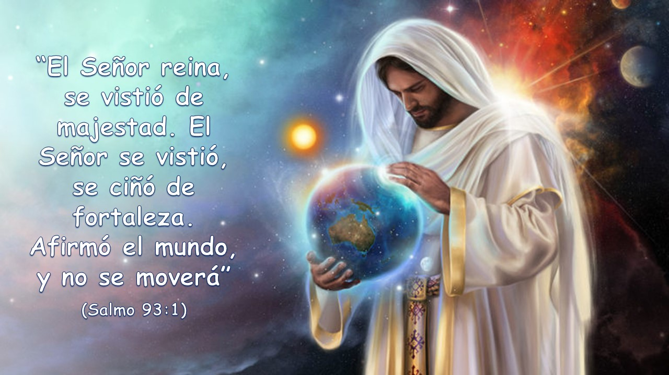
VERSÍCULO PARA MEMORIZAR

Slide 27
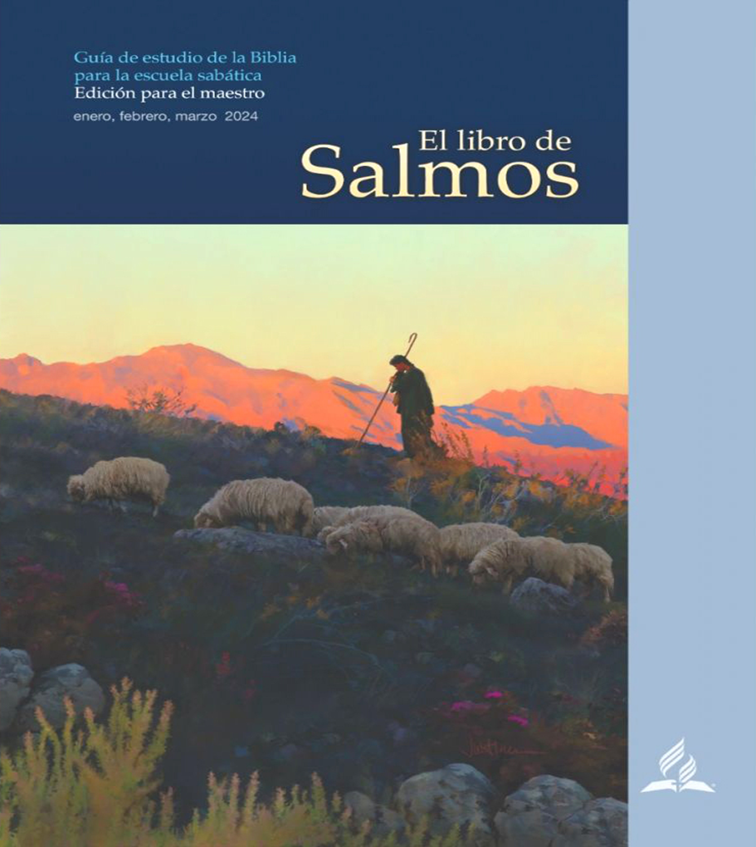
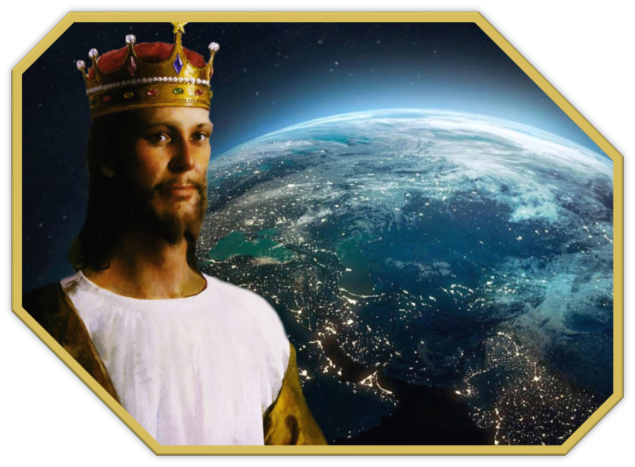
REPASO DE LA LECCIÓN # 3
EL SEÑOR
REINA

Slide 28
HIMNO FINAL
#502 “BRILLA EN EL SITIO DONDE ESTÉS”

Slide 29
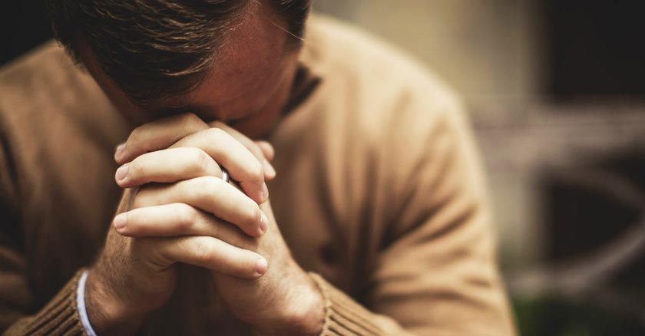
ORACIÓN FINAL

